Slide 1
Карта мира
Континент Африка
Подготовила
пдо Костарнова Ю.Н

Slide 2
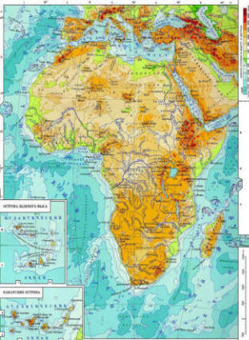
Доплывем до Занзибара, поплутаем по Сахаре.
Погуляем с Гиппопо по широкой Лимпопо.
Мы совершаем путешествие в Африку.
Африка - царство самого жаркого в мире солнца и горячего песка.
Ученые считают, что именно в Африке около четырех миллионов лет назад появились первые люди.
Поэтому Африку часто называют "колыбель человечества".
Разнообразна и удивительна природа Африки.
На севере земля плодородна, но дальше, к югу, огромные пространства заняты безводными пустынями.
Затем климат немного смягчается, и почва становится более плодородной.

Slide 3
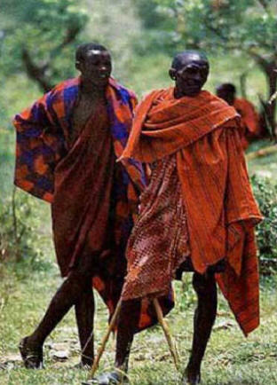
В тропических лесах, саваннах и пустынях Африки сохранились первобытные племена.
Они живут в глиняных хижинах, кормятся плодами диких растений, охотятся.
Эти племена поклоняются духам предков или племенным богам.
Многие верят в колдовство и носят амулеты, защищающие от ведьм и злых духов.
Жители Африки выращивают кофе и какао, бананы и финики, апельсины и кокосовые орехи, рис, арахис и хлопок.
Многие племена занимаются скотоводством, и чаще всего они кочуют со своими стадами от пастбища к пастбищу.

Slide 4
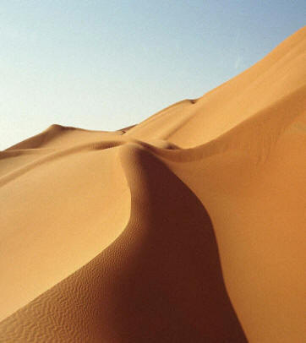
Пустыня Сахара
Сахара - самая большая пустыня мира, ее называют "королевой пустынь"
Посмотрите: земля в пустыне покрыта золотисто-желтым песком, мягкой рассыпчатой пылью, темными камнями. Там очень мало растений, почти нет животных.
Могут ли в таком месте вообще жить растения?
Оказывается, могут. В пустыне растут низкие растения, с маленькими листочками.
Как же они обходятся без воды? У этих растений очень длинные корни. Если такое растение выкопать и забраться на крышу 15-этажного дома, то его корни достанут до земли.
Зачем растению такие длинные корни? Доставать воду, которая находится глубоко под землей.
Кто же живет в пустыне?

Slide 5
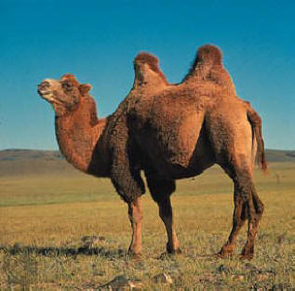
Верблюда называют "кораблем пустыни".
Движения его такие плавные, как у корабля. Верблюды перевозят тяжелые грузы, людей. Это очень сильные и выносливые животные.
Почему не жарко им в пустыне?
Длинная густая шерсть защищает тело верблюда от палящих солнечных лучей.
Песок такой горячий, что обжигает ноги.
Чем защищены они у верблюда?
Копытами.
Какие они у верблюда?
На ногах у верблюда толстые мозоли. Чтобы верблюду удобно было ходить по песку, мозоли у верблюда широкие.

Slide 6
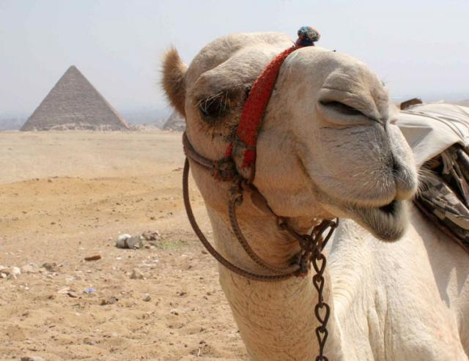
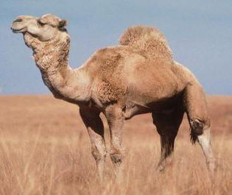
Когда ветер в Сахаре поднимает песок, становится трудно дышать, и ноздри у верблюда могут закрываться с помощью мускулов. (как дверцы). И уши у верблюда устроены так, что песок не набивается в них. Они маленькие и заросшие волосками.
Перед тем, как отправиться в путь, хозяин дает верблюду много воды и корма. В горбу у верблюда накапливаются жир и вода, которые он будет расходовать в переходах по пустыне.

Slide 7
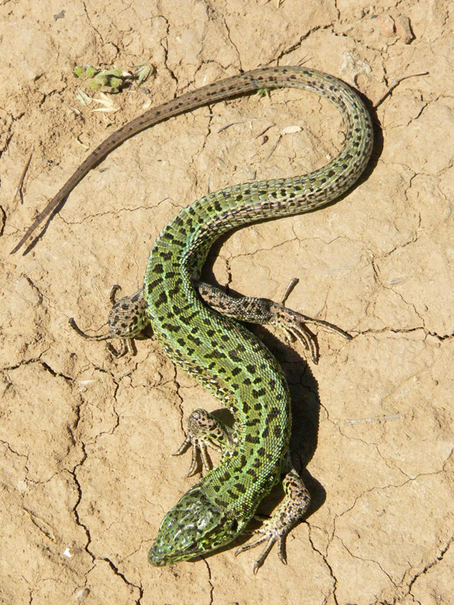
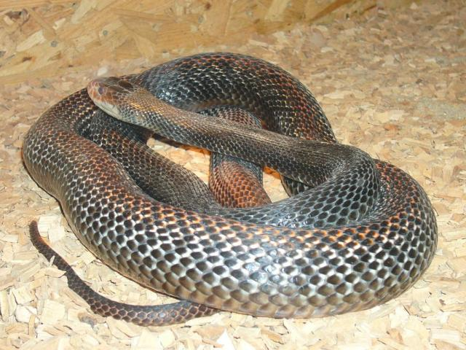
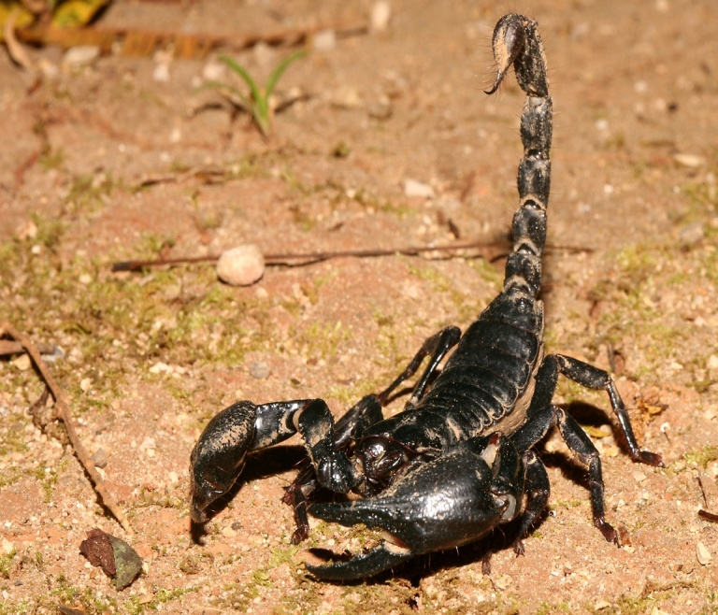
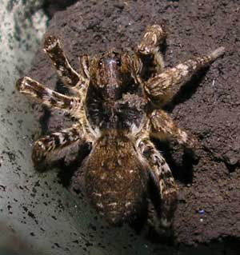
Кто же еще живет в пустыне?

Slide 8
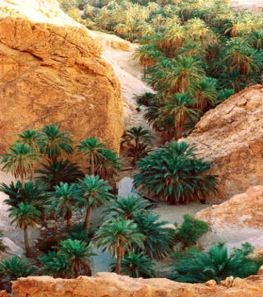
Жарко в пустыне!
Так жарко, что иногда можно поджарить яичницу на раскаленных солнцем камнях. Очень хочется отдохнуть где-нибудь, у воды, в тени.
И вдруг перед нами небольшое озеро, по берегам которого растут пальмы.
Это - оазис.
В оазисе живут животные, живут и люди, растут финиковые пальмы. Финики - основная еда жителей оазиса. Сушеные финики не зря называют "хлеб пустыни". Финики питательные, сладкие. Их с удовольствием едят и верблюды.

Slide 9
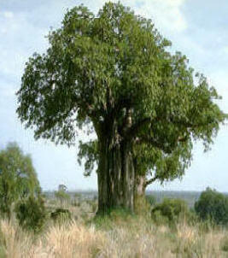
Саванна
Перед нами африканская саванна. Она вся покрыта травой.
Какая она в саванне?
Желтая, сухая, когда нет дождя, и зеленая, сочная после дождей.
Кое-где в саванне растут гигантские деревья - баобабы.
Толщина ствола баобаба такова, что для того, чтобы обхватить его, нужно взяться за руки целой группе людей.
Африканцы говорят: "Баобаб большой, но из него не разожжешь даже маленького костра".
Как же так?
А происходит так потому, что ствол баобаба полон водой.
Сделаем прогулку по саванне, понаблюдаем за ее обитателями.

Slide 10
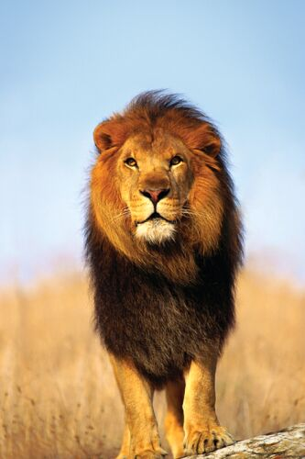
Вот стоит величественный царь зверей - лев.
Цвет шерсти позволяет льву быть незаметным среди желтой, сухой травы.
Почему льву важно быть незаметным?
Он хищник, он выслеживает добычу. саванне очень трудно спрятаться - там нет густых зарослей.
На охоту ходят, как правило, львицы. Они более подвижны, ловки, более удачливы в охоте. Сами же львы тяжелы, неповоротливы, ленивы.
Львы нападают, главным образом, на больных животных. Уничтожая их, они оберегают здоровых животных от болезней.

Slide 11
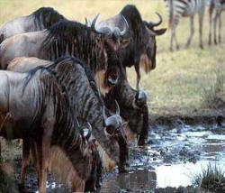
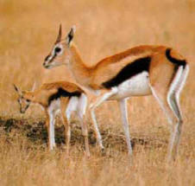
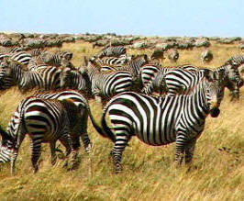
На кого же охотятся львы?
Их добычей чаще всего становятся зебры, антилопы, газели.

Slide 12
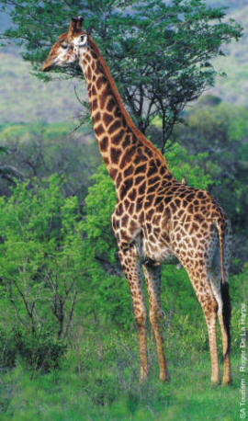
В саванне живет самое высокое животное на планете.
Это Жираф. У него длинные ноги, длинная шея. Он высотой с двухэтажный дом и достает до самых верхушек высоких деревьев, срывая листья. Самое любимое лакомство жирафа - листья акаций.
Рядом с жирафом часто пасутся зебры, антилопы, газели, страусы. Чем привлекает их жираф?
Высокий рост, чуткие уши и зоркие глаза помогают ему увидеть приближающегося хищника и объявить всем тревогу. Глаза у жирафа расположены так, что, не поворачивая голову, он видит все вокруг.
Как же дотягивается он до воды?
Он такой высокий, а вода так низко! Жираф широко расставляет ноги, чтобы дотянуться до воды.

Slide 13
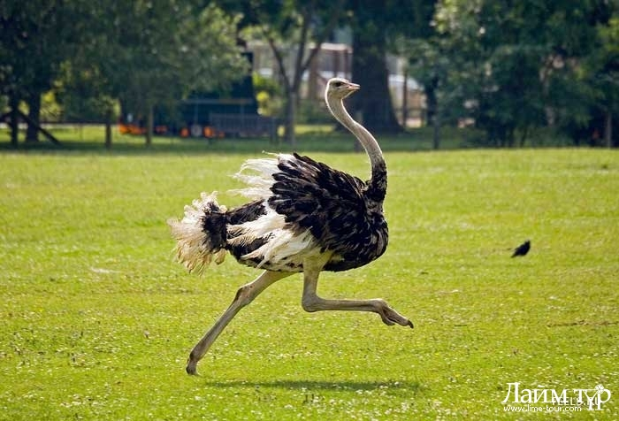
В Африке живет самая крупная птица в мире. О ней говорят: "И петь не поет, и летать не летает. За что же народ ее птицей считает?"
Это - страус.
Он не умеет летать. Но у него есть крылья. Правда, служат они ему лишь украшением.
Страусы, как и все другие птицы, откладывают яйца, из которых вылупляются птенцы. Яйцо у страуса 15-17 см. в длину и 13-15 в диаметре.
Страус очень прожорлив. Его еда - это растения, ягоды, зерна. А чтобы еда лучше переваривалась, страус иногда проглатывает камешки, кусочки железа и прочие предметы.
У страуса есть враги.
Как спастись ему от них? У страуса длинные и очень сильные ноги, на которых он бегает так же быстро, как лошади.

Slide 14
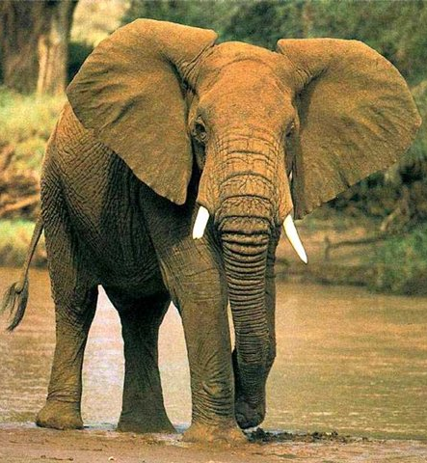
А вот и африканский гигант - слон.
Осмелится ли лев напасть на слона?
Слон - могучее, очень сильное животное. Льву с ним не справиться.
Самое удивительное у слона - хобот.
Что делает им слон?
С помощью хобота слон собирает листья и плоды с деревьев, рвет траву, пьет. Им он играючи переносит довольно толстое дерево. Хоботом слон защищается от врагов, выражает нежность, поглаживая с любовью своих детенышей.
Слоны ничего не боятся. Торжественно подходят они к водопою и пьют.
Как же они это делают?
Хоботом слоны набирают воду и отправляют ее в рот. А также поливают себя и друг друга водой, охлаждаясь.

Slide 15
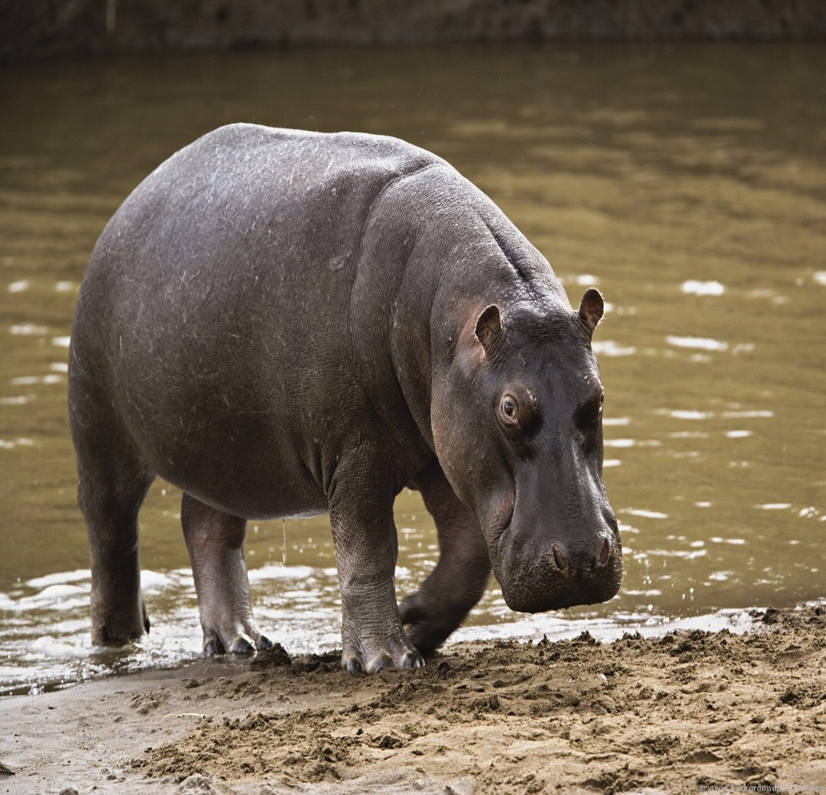
Вдруг из воды показались глаза, уши, ноздри огромного зверя. Кто это?
Бегемот.
Пасть у бегемота огромная, клыки достигают в длину 65 см.
Особенно большие клыки на нижней челюсти. Этой челюстью он набирает водоросли со дна, как ковшом экскаватора.
Детеныши бегемота часто восседают на спинах своих родителей, как на серых мокрых скалах.
А если мать поплывет - маленький бегемотик стоит на ней, как капитан на капитанском мостике.

Slide 16

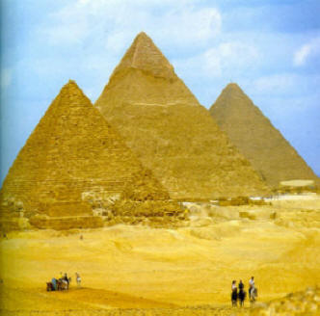
Северная Африка - родина одной из самых древнейших цивилизаций - древнеегипетской.
До сих пор возвышаются в долине реки Нил огромные пирамиды - эти удивительные искусственные горы - гробницы древних египетских царей - фараонов.
Созданием вечной усыпальницы фараон обеспечивал своему бессмертному духу вечное жилище.
Камни пирамид так плотно примыкают друг к другу, что в щель между двумя камнями невозможно просунуть даже лезвие ножа.

Slide 17
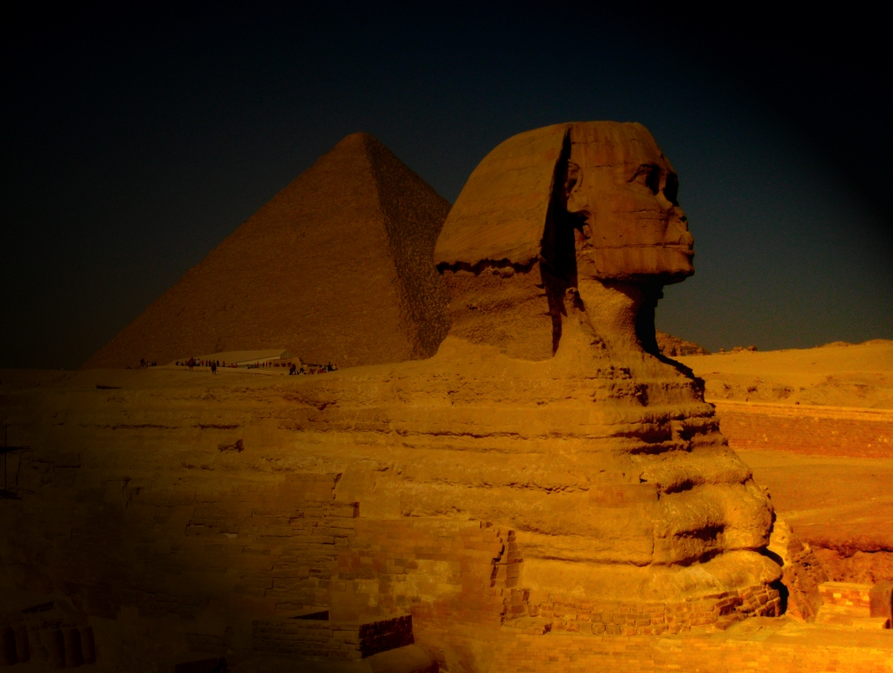
Около пирамиды Хафра можно увидеть огромную статую.
Это знаменитый Большой Сфинкс - фигура лежащего льва с человеческой головой.
"Отец ужаса" - так называют большого сфинкса жители пустыни. Наибольший страх он внушает им ночью, освещенный яркой луной.
Жители пустыни верили, что в древних статуях египетских богов живут злые духи, и поэтому старались уничтожить как можно больше их изображений.
С таким гигантом, как большой сфинкс, справиться им было не под силу, но покалечили его основательно: лицо его потрескалось, нос и подбородок отбиты.

Slide 18
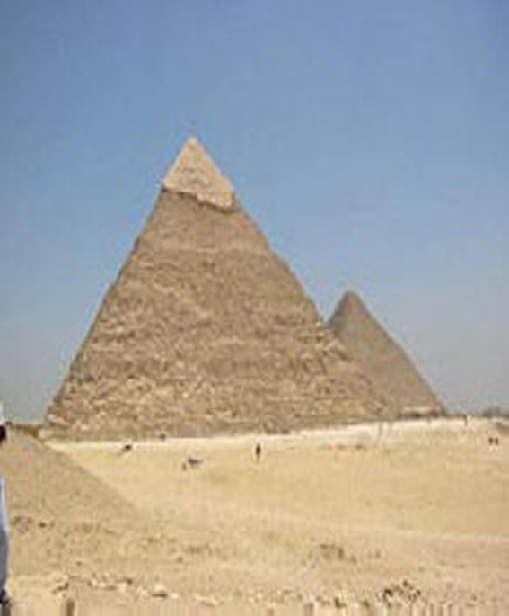
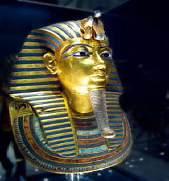
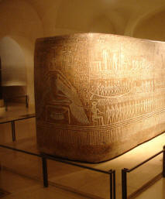
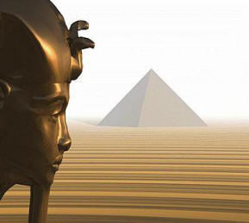
Заботясь о душе умершего фараона, не забывали и о необходимых ему вещах. В пирамиду помещали драгоценности и другие различные предметы, принадлежавшие фараону.
К сожалению, царские гробницы были ограблены еще в древности, и до наших дней сохранились лишь пустые залы и бесконечные переходы внутри пирамид.
И только пирамида царя династии Тутанхамона, по счастливой случайности, не была разграблена, и все несметные сокровища предстали перед глазами ученых.

Slide 19
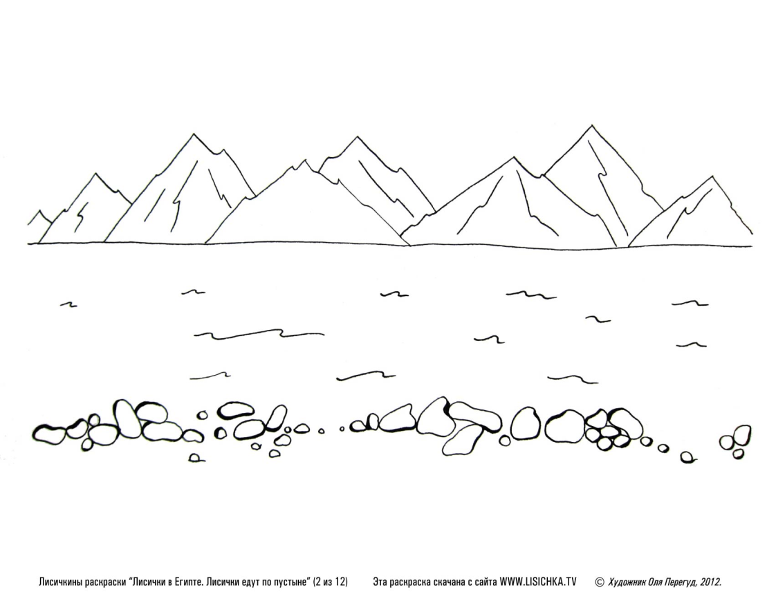
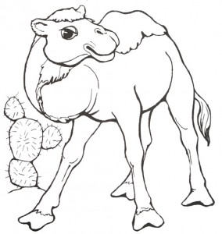
Практическая работа детей во время урока (работа в группах)
Одна часть детей разукрашивает пустыню
Другие дети раскрашивают животных,обитающих в пустыне

